Slide 1
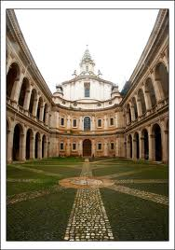
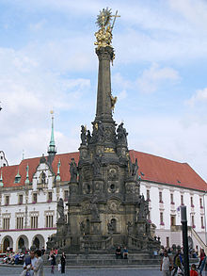
Бароко
Баро́ко (від порт. barroco ісп. barrueco та фр. baroque — перлина неправильної форми) — стиль у європейському мистецтві (живописі, скульптурі, музиці, літературі) та архітектура початку 16 — кінця 18 ст. Він висловлює бажання насолоджуватись дарунками життя, мистецтва і природи.
Батьківщиною бароко вважається Італія та її такі визначні мистецькі центри, як Рим, Мантуя, в меншій мірі Венеція і Флоренція — де зберігаються перші зразки бароко в архітектурі, скульптурі, живописі

Slide 2
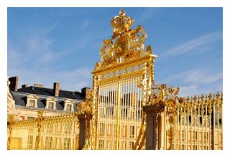
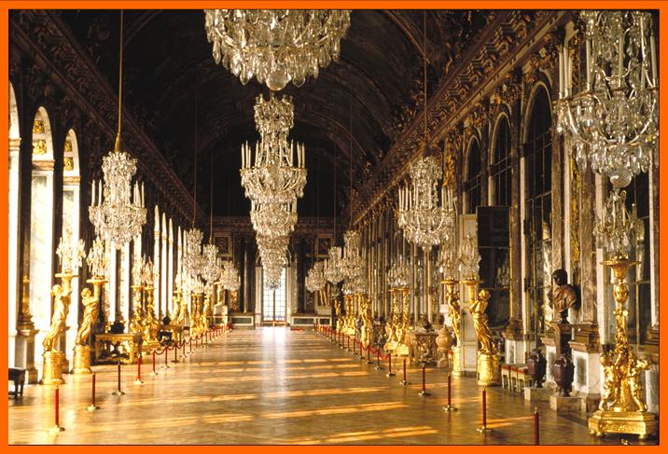
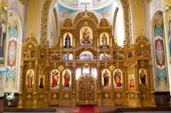
Культура бароко позначена тяжінням до:
Прагнення вразити читача пишним оздобленням твору;
Відтворенням постійного руху, пишності, вихору часу;
Алегоризм;
Різкий контраст;
Тенденції життєствердного сприйняття дійсності;
Вираження просвітницької тематики;

Slide 3
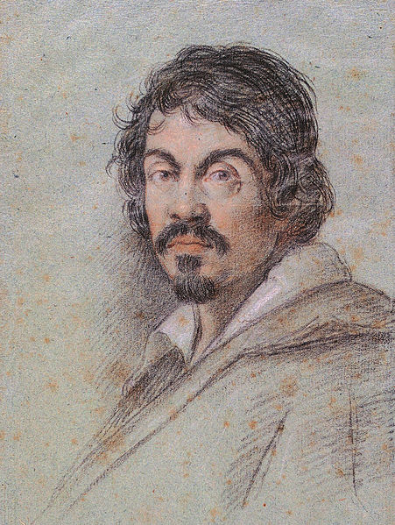
Засновником бароко в Італії вважають Мікеланджело Буонаротті (1475—1564). Саме він підсилив архітектуру велетенським орденом, широко використовував карнизи, подвоєння пілястр та колон, тісняву архітектурних елементів та надлюдський розмір. Скульптурні та архітектурні твори генія й досі справляють враження скорботи, напруги, нервовості, хоча зберігають чітку побудову, симетрію і потойбічну, майже неможливу красу.

Slide 4
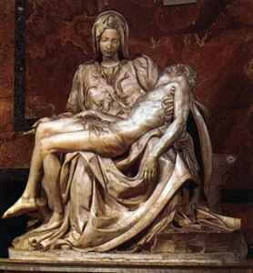
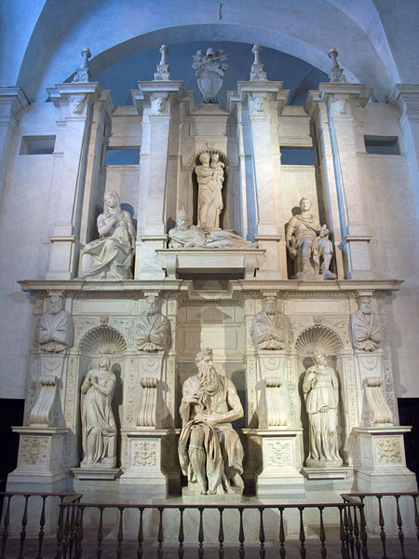
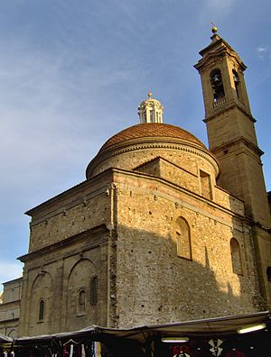
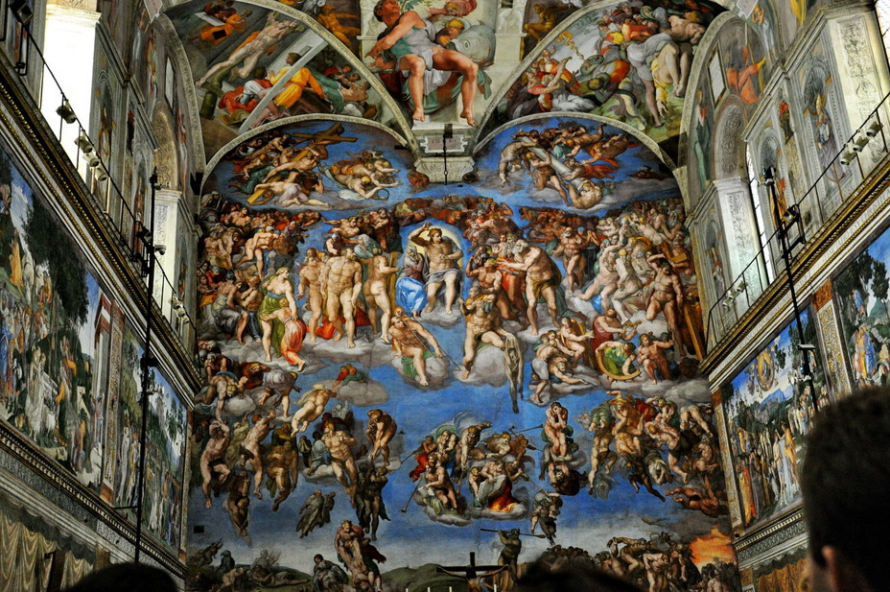
Гробни́ця па́пи Ю́лія ІІ
«П'єт́а»
Капела Медичі

Slide 5
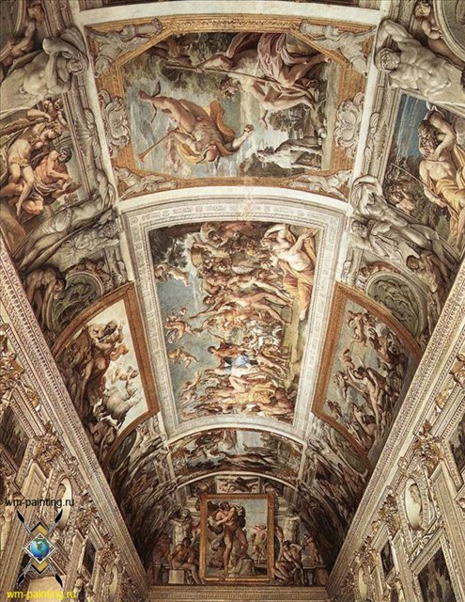
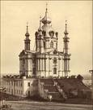
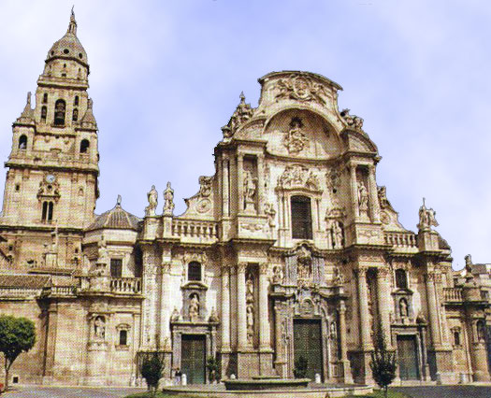
Характерною є пишнота, парадність, яскравість кольорів, контрастність, екстравагантність орнаменту, асиметрія конструкцій. В бароковій архітектурі панують сильні контрасти об'ємів, перебільшена пластика фасадів, ефекти світлотіні та кольору.

Slide 6
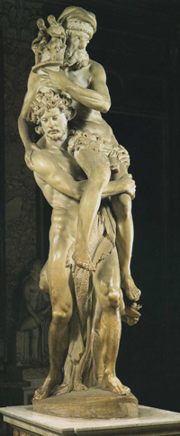
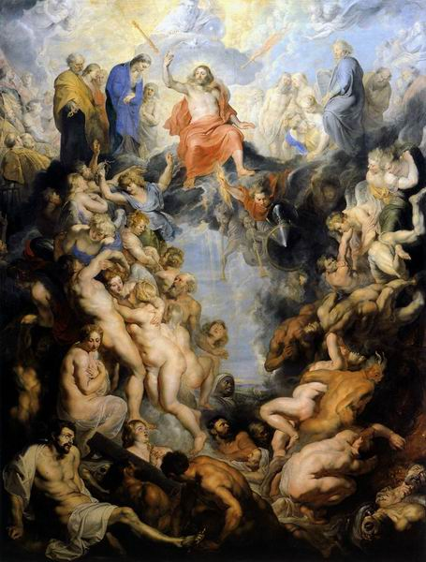
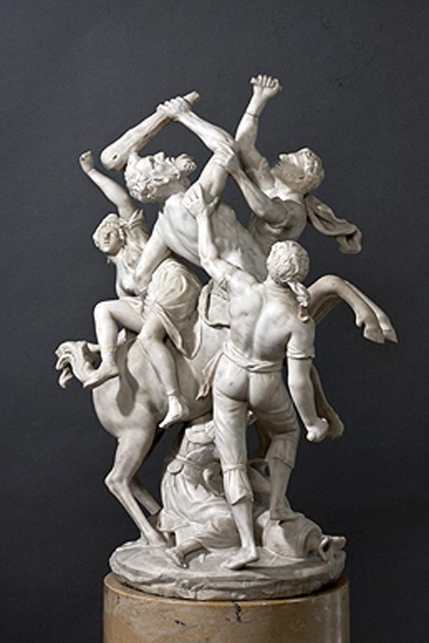
Живопис і скульптура відзначаються декоративно-театральними композиціями, тонкою розробкою колориту і ефектів освітлення, ускладненою пластикою, парадністю. У музиці — поява опери, розвиток вільного поліфонічного стилю (зокрема у творчості Йоганна Себастьяна Баха).

Slide 7
Українське бароко 17 ст. називають «козацьким», тому що саме козацтво було носієм нового художнього смаку. Будучи насамперед величезною військовою і значною суспільно-політичною силою, воно виявилось також здатним утворити власне творче середовище й виступати на кону духовного життя народу ще й як творець самобутніх художніх цінностей.
Українське козацьке бароко розвивалось під впливом норм естетики, з одного боку — європейського бароко, з другого — народної. Разом з тим воно є ланкою в розвитку загальноєвропейської культури, становлячи одну з національних шкіл цього великого художнього стилю.

Slide 8
Дякую за увагу Презентацію підготувала учениця 22 групи Макуховська Наталя

